Slide 1
Educação não Formal e Divulgação da Ciência: o ensino e a divulgação da ciência em diferentes espaços
Metodologia do Ensino de Ciências Biológicas I

Slide 2
A Ciência está presente em todo lugar....
Mas.....
Nem sempre percebemos!!!
e
Nem sempre compreendemos!!!
Depende do olhar.......

Slide 3
A Ciência nos ambientes naturais….

Slide 4
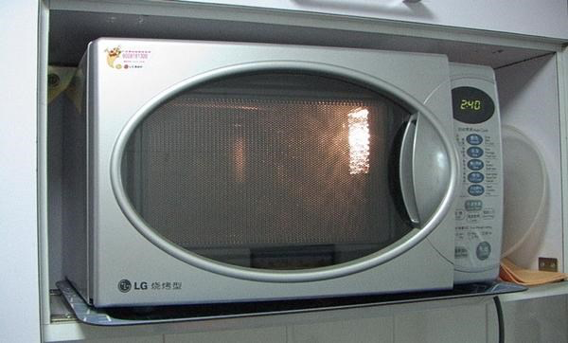
A Ciência no cotidiano: alimentos, produtos industriais e o poder da propaganda

Slide 5
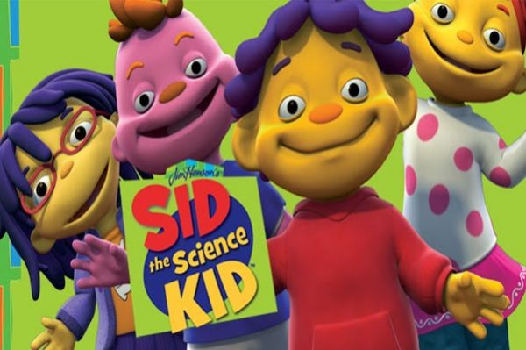
A Ciência na TV: os programas infantis

Slide 6
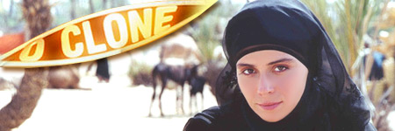
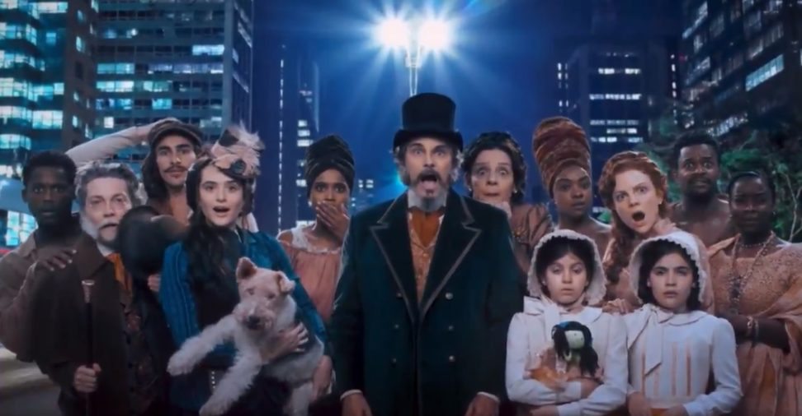
A Ciência na TV: a novela e o público adulto

Slide 7
É importante ter acesso a ciência?
Para tomar decisões sobre seu uso..... CIDADANIA PARTICIPATIVA
Para combater e impedir a exclusão social – INCLUSÃO
Para manter financiamentos aos grupos de pesquisa – PODER
Para promover novos olhares sobre o mundo – DIMENSÕES ESTÉTICAS E AFETIVAS

Slide 8
Sobre Ciência, Fatos e Verdades
Num mundo sem fatos corremos riscos: https://darwinianas.com/2019/01/29/2881/#more-2881
Através da ciência, aprendemos sobre o mundo à nossa volta. Ela não é a única maneira de aprender sobre o mundo, como ilustrado, por exemplo, pela riqueza de culturas indígenas ao redor do globo, incluindo as muitas presentes no território brasileiro. Contudo, a ciência certamente oferece respostas profundas e importantes sobre questões que atiçam nossa curiosidade
A Ciência trabalha muitas vezes com fatos, no sentido de que estas ideias são tão fortemente apoiadas que podemos usá-las como premissas na hora de analisar outros achados. Mas “fato” não é sinônimo de “verdade”. É apenas a versão mais confiável que dispomos do conhecimento, em determinado momento. Fatos são o nosso ponto de partida para novas discussões.
Algumas instituições e grupos humanos se apropriam da verdade como se tivessem plena segurança de como é o mundo. A razão é óbvia: nada dá mais poder a uma instituição ou grupo do que dizer aos demais que ela sabe como é o mundo. Apropriar-se de uma suposta “verdade” é um artificio para manter poder. Apenas isso.

Slide 9
A socialização do conhecimento científico
Divulgação da Ciência, Educação formal, não formal e informal
Escola
Museus, ONGs, centros de cultura científica
Mídia em geral:
jornais, revistas
vídeos
rádio
sites, blogs, canais youtube
aplicativos
Streamig, podcast

Slide 10
Aspectos históricos e conceituais da divulgação científica
Termos: divulgação, difusão, disseminação, vulgarização, comunicação pública, compreensão pública, popularização – significados variados que por vezes se sobrepõem
Séc. XIX:
anunciar as inovações do mundo da ciência - eletricidade, vacina, telefone, etc., mesmo que o seu princípio científico permanecesse pouco conhecido;
ação de falar de ciência para os leigos (Vergara, 2007).

Slide 11
Aspectos históricos e conceituais da divulgação científica
Século XX: (Fayard,1999)
Anos 1960: preparar uma elite que impulsionasse a ciência e a tecnologia, como resultado da agressão ao ambiente, das dificuldades econômicas e de seu impacto na qualidade de vida.
Anos 1970: crítica ao papel da ciência e aos frágeis resultados da divulgação científica. A falta de compreensão sobre a ciência e seus processos mobilizou políticas nacionais e internacionais para melhoria da alfabetização científica.
Anos 1990: - “revolução copérnica” da divulgação: o centro do processo da comunicação pública da ciência muda da informação para o público
Surge uma autêntica pequena indústria cultural em divulgação de ciências - produtores, criadores, realizadores, anunciantes públicos e privados, redes de distribuição e os espaços de interação com o público.

Slide 12
Aspectos históricos e conceituais da divulgação científica – Brasil
Brasil no séc. XIX: primeiras iniciativas organizadas de difusão da ciência moderna, influenciada pela chegada da Corte Portuguesa e pelas mudanças políticas, culturais e econômicas desse período (Moreira e Massarani, 2002)
Brasil, séc. XX: ampliação das iniciativas de pesquisa básica e de divulgação
Anos 10/20: criação da Sociedade Brasileira de Ciência, da Academia Brasileira de Ciência e da Radio Sociedade
Anos 40/50: criação da SBPC, do CNPq e a ciência nas revistas diárias
Anos 60: Sputinik e a influência movimento curricular americano na educação brasileira
Anos 70: Golpe militar – reação da comunidade científica
Anos 80: democratização e ampliação de iniciativas: Ciência Hoje, Ciência Hoje das Crianças e os novos Museus de Ciências

Slide 13
Definindo Divulgação Científica
Bueno (1984) todo processo ou recurso utilizado para a veiculação de informações científicas e tecnológicas
Disseminação: entre pares
Divulgação: público mais amplo
Comunicação pública da ciência ou Compreensão pública da ciência: termos usado internacionalmente
Popularização da ciência na AL: influência de movimentos políticos e programas oficiais

Slide 14
Definindo Educação Não formal
Origem do termo na educação popular em países latino-americanos – identificação com a dimensão política e transformadora da educação
Ao longo do tempo, passou a designar as prática educativas fora do ambiente escolar
Marco nas últimas décadas: educação ao longo da vida na perspectiva da Sociedade da Informação
Alguns autores buscam a distinção entre os termos Formal, Não Formal e Informal, mas não há consenso
Formal: em geral circunscrito a escola
Não Formal X Informal: diferenças de definições nas literaturas anglofônica e lusofônica

Slide 15
Educação Não formal: desafios de definição
Smith, 2001
Formal: sistema de educação hierarquicamente estruturado e cronologicamente graduado, da escola primária a universidade, incluindo os estudos acadêmicos e as variedades de programas especializados e de instituições de treinamento técnico e profissional;
Informal: verdadeiro processo realizado ao longo da vida onde cada indivíduo adquire atitudes, valores, procedimentos e conhecimentos da experiência cotidiana e das influências educativas de seu meio – da família, no trabalho, no lazer e nas diversas mídias de massa;
Não Formal: qualquer atividade organizada fora do sistema formal de educação, - operando separadamente ou como parte de uma atividade mais ampla – que pretende servir a clientes previamente identificados como aprendizes e que possui objetivos de aprendizagem.

Slide 16
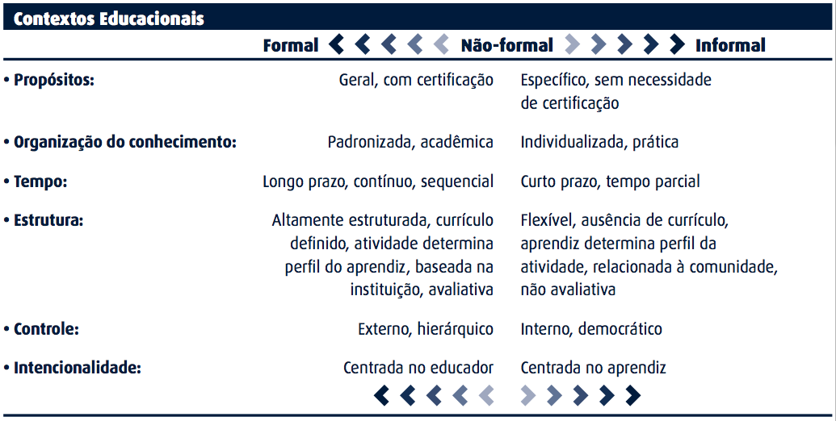
Continuidades entre Educação Formal, Não Formal e Informal
Marandino et al., 2008

Slide 17
Os Espaços de Divulgação e Educação e Educação Não Formal em Ciências
Diferentes lócus de produção da informação e do conhecimento, - formação de cidadanias ativas na sociedade.
Necessidade de ações de parceria entre os diferentes espaços destinados a divulgação e ao ensino de ciências.
Escolas, museus, centros de interpretação da cultura científica e do patrimônio natural, meios de comunicação de massa, grupos e associações comunitárias, ONGs, entre outros - ações conjuntas respeitando as especificidades de cada um.

Slide 18
Políticas para popularização da ciência no Brasil: rápida contextualização
Século XXI : ampliação da democracia e eixo da inclusão social
Criação do Departamento de Difusão e Popularização da Ciência na Secretaria de Inclusão Social do MCT (2003)
Desenvolvimento de programas: editais, semanas de C&T, programas de Ciência Móvel
Consolidação das ações ao longo dos anos:
Outros programas: Olimpíadas e editais para Feiras de Ciência
Pesquisa de percepção pública da ciência para orientar ações (2006; 2015)
A aba de divulgação científica no Lattes
Investimentos na Semana Nacional de C&T

Slide 19
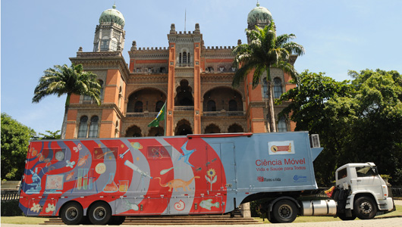
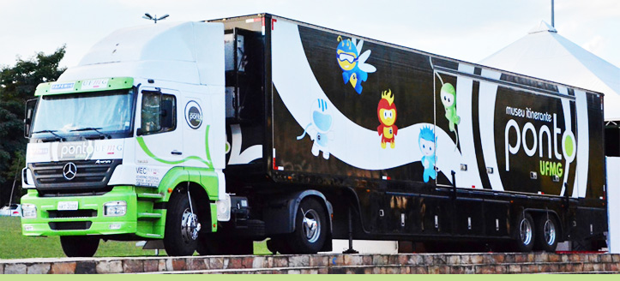

Slide 20
Pesquisas recentes no Brasil
Enquete 1987 : O que o brasileiro pensa da ciência e da tecnologia? (CNPq/GALLUP, 1987)
Enquete 2006 : Enquete Nacional de Percepção Pública Ciência (MCTI, Museu da Vida, ABC, LabJor, 2006)
Enquete 2010: Enquete Nacional de Percepção Pública da Ciência (MCTI, Museu da Vida, Unesco, 2010)
Enquete 2015: Enquete Nacional de Percepção Pública da Ciência (MCTI, Museu da Vida, Unesco, 2015)
Pesquisa sobre Letramento Científico/Instituto Abramundo, Instituto Paulo Montenegro e Ação Educativa

Slide 21
Análise dos dados de 2010 CASTELFRANCHI, Yurij et al (2013)
Brasileiro:
não tem pessimismo, medo ou atitudes hostis sobre a ciência e a tecnologia
possui uma visão otimista, confiante e que expressa, em geral, apoio à ciência
atitudes mais cautelosas ou críticas surgem no que diz respeito a implicações sociais de aspectos específicos da C&T
Crença em um poder transformador relevante da C&T e em uma ‘demanda’, crescente em todas as democracias, de um debate social mais participativo
Contrariando as opiniões de muitos intelectuais – de que os brasileiros são ignorantes porque não têm interesse por C&T – os dados demonstram que a maioria dos brasileiros se declara interessada por temas científicos.

Slide 22
Análise dos dados de 2010 CASTELFRANCHI, Yurij et al. (2013)
Não há relação entre um maior grau de instrução ou de e atitudes em geral mais positivas sobre o papel da C&T na sociedade
Existe um grupo consistente de pessoas (cerca de 60% dos brasileiros) que declara um elevado interesse em temas de C&T, mas possui um conhecimento escasso sobre tais temas e acessa pouca informação científica
Dados apontam para indícios de que, com o crescimento da informação, as pessoas tendem a valorizar a potência associada ao conhecimento científico e às tecnologias, enfatizando, contudo, riscos e perigos também.

Slide 23
PESQUISA 2015
2015: http://percepcaocti.cgee.org.br

Slide 24
Mas como promover o acesso ao conhecimento de forma a promover a visão crítica e a participação?

Slide 25
MODELOS DE COMUNICAÇÃO PÚBLICA DA CIÊNCIA

Slide 26
Modelos de Comunicação Pública da Ciência
Modelo de Déficit:
associado as ações inglesas de comunicação pública da ciência nos anos 80
Tomada de consciência da comunidade científica quanto a brecha entre cientistas e a sociedade
Pesquisas de opinião pública para conhecer os níveis de alfabetização científica da população
Pressuposto: público ignorante em ciência e necessidade em informá-lo
Processo comunicativo em uma única via

Slide 27
Modelos de Comunicação Pública da Ciência
Modelo Dialógico ou de Participação Pública
Foco nas diferentes atividades para promover participação social na tomada de decisões sobre C&T
Ênfase não mais na tradução, mas na forma com que o indivíduo se apropria e integra esses conhecimentos a outros saberes
Participação do público se dá nas mesmas condições que a do cientista: foros, debates e conferências de consenso
Valorização do diálogo entre cientistas e não cientistas, da dimensão cultural da ciência e na concepção de cidadão crítico

Slide 28
Comunicação e Educação em Ciência: o que se deseja?
A população deve ser ouvida nas grandes decisões sobre os rumos da ciência e tecnologia Onde isso ocorre? E como?
Como levar à prática modelos dialógicos e participativos de comunicação pública da C&T?
Como conhecer o que o público saber, quer e como se relaciona com a ciência?
Mudança de paradigma em relação a perguntas factuais de pesquisas de opinião em grande escala (1950-1990)

